Slide 1
De l’image de marque à l’image de la marque : marketing horloger de luxe et réseaux sociaux Magali BIGEY Maître de Conférences / Université de Franche-Comté

Slide 2
Le marketing 4.0
L’angle du Feedback
on revient aux prémices de la communication
Sémiotique, marketing et communication

Slide 3
L‘association texte-image
porteurs sémantiques communicationnels
une sorte de mise en abyme communicationnelle

Slide 4
L’association texte-image
Jeux de visibilités
Stratégies
Un codage des objets, une réification qui participe du rêve
« Ce qui est en jeu c’est de permettre à la conscience de se personnaliser dans une différence. La publicité, en tant que langage connoté, apporte toute son efficacité à ce système de codage des objets. Elle est la médiation à partir de laquelle le système de consommation va créer l’illusion d’une solidarité des statuts (…)
La publicité de fait excelle dans ce processus de réification (…)
Dis-moi quelle montre tu portes
… « et je te dirai qui tu es » . » (Sauvageot, 1987 : 10) Publicité pour les montres Michel Herbelin

Slide 5
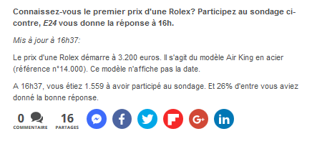
De l’image de marque à l’image de la marque
"Tout le monde a une Rolex. Si à 50 ans on n'a pas une Rolex, c'est qu'on a quand même raté sa vie"

Slide 6
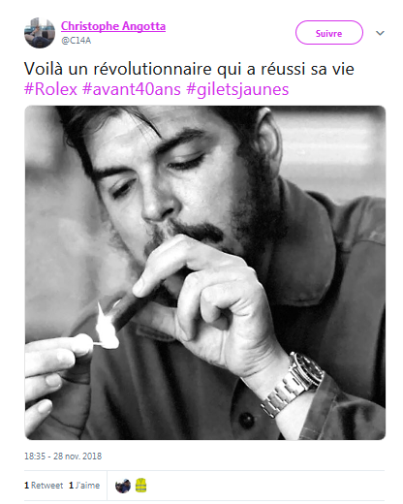
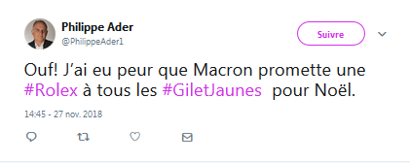
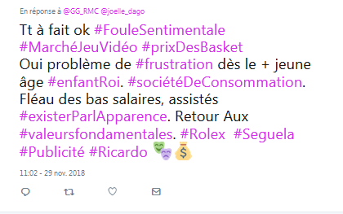
De l’image de marque à l’image de la marque
"Tout le monde a une Rolex. Si à 50 ans on n'a pas une Rolex, c'est qu'on a quand même raté sa vie"

Slide 7
Le storytelling relayé sur Twitter

Slide 8
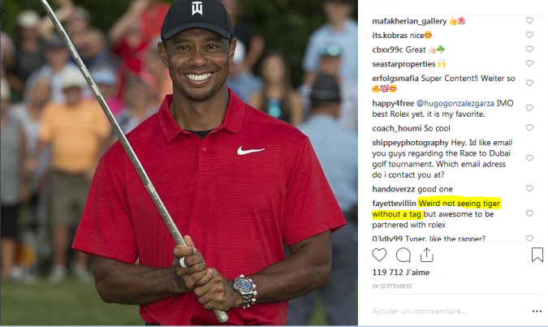
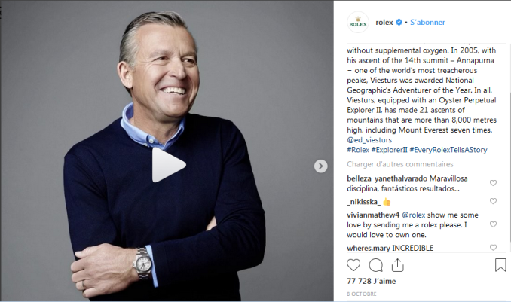
Analyse contrastive : images et marques
Une communication 4.0

Slide 9
Omega et un influenceur de choix : à l’ombre de James Bond

Slide 10
Breitling : à l’ombre de James Bond (bis)
Le hashtag #SquadOnAMission célèbre l’esprit collectif et lui donne une personnalité :
influenceurs encore, glamour et image sexy, le petit côté Bond à nouveau.

Slide 11
Tag Heuer
Le produit avant tout

Slide 12
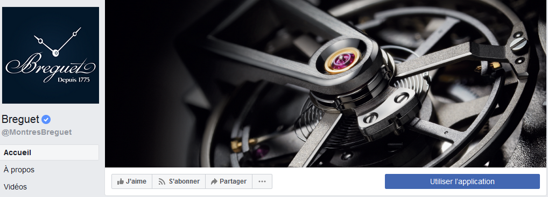
Breguet
Le produit archétypal représenté par un mécanisme

Slide 13
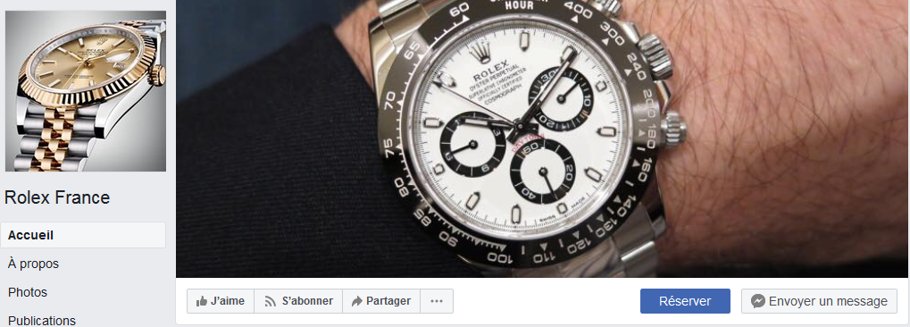
Rolex
Le personnage au service du produit

Slide 14
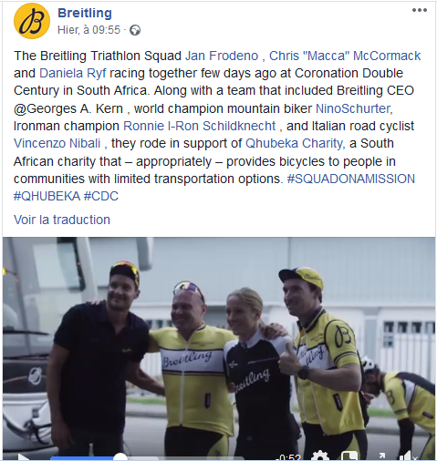
Les commentaires de l’expérience client
Rolex

Slide 15
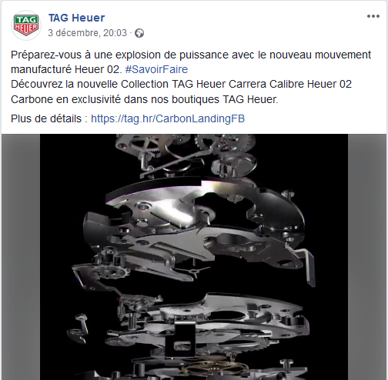
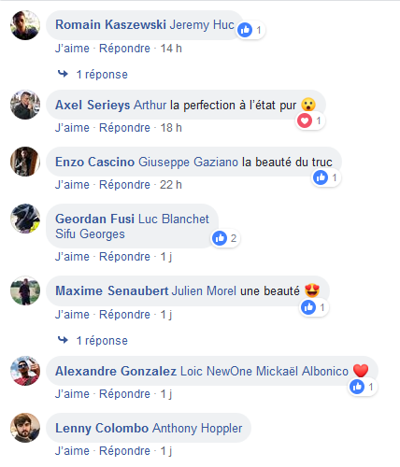
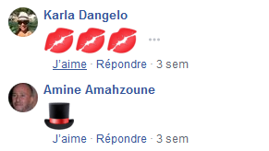
Les commentaires de l’attachement à la marque

Slide 16
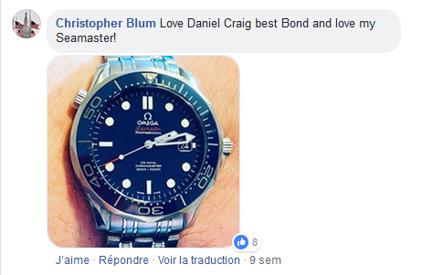
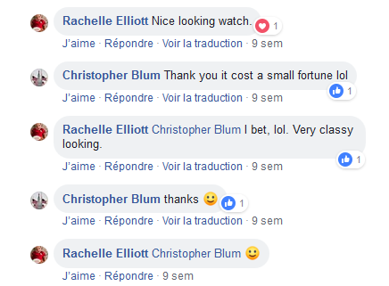
Les commentaires de l’identification
Breitling
Omega

Slide 17
Conclusion
Efficacité et performance, visibilité et communication
Mais écueil du web affectif…
Une économie numérique des émotions
Un web réagissant

Slide 18
Merci de votre attention…
magali.bigey@gmail.com
@magbigey

Slide 19
De l’image de marque à l’image de la marque : marketing horloger de luxe et réseaux sociaux Magali BIGEY Maître de Conférences / Université de Franche-Comté

